Slide 1
《Artificial Intelligence Machine Learning and Deep Learning》 翻译第1-3章
吴翔宇 2018202105

Slide 2
第一章 AI简介
本章的第一部分首先讨论“人工智能”，确定智能存在性的各种潜在方法以及“强人工智能”和“弱人工智能”之间的区别。还介绍了图灵测试等内容。
本章的第二部分讨论了一些AI用例以及神经计算，进化计算，NLP和生物信息学的早期方法。
本章的第三部分向您介绍AI的主要子领域，其中包括自然语言处理（使用NLU和NLG），机器学习，深度学习，强化学习和深度强化学习。

Slide 3
第二章 机器学习
本章的第一部分简要讨论了机器学习和准备数据集通常所需的步骤顺序。
第二部分描述了您可能会遇到的数据类型，数据集中的数据可能出现的问题以及如何纠正它们。
本章的第三部分简要讨论了线性回归所涉及的基本概念。
本章的第四部分包含使用NumPy中的标准技术进行线性回归任务的其他代码示例。。

Slide 4
机器学习
机器学习分为监督学习，无监督学习，半监督学习。
监督学习：意味着数据集中的数据点具有标识其内容的标签
无监督学习：通常是未标记的数据，例如K-means
半监督学习：就是上面二种的结合。可以应用分类算法
机器学习算法类型:
回归：是一种预测数值量的监督学习技术
分类：也是一种有监督的学习技术，但它是用于预测分类数量的
聚类：是一种用于将相似数据分组在一起的无监督学习技术

Slide 5
测试集和训练集
测试集准则：
• 集合足够大，可以产生具有统计意义的结果
• 代表整个数据集
• 切勿训练测试数据
• 不要测试训练数据
训练分类器：holdout方法和交叉验证
1.将数据拆分为大小相等的k个子集
2.选择一个子集进行测试，其余子集用来训练
3.对其他k-1个子集重复步骤2

Slide 6
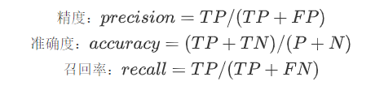
评估分类器
精度、准确度、召回率
准确度可能是不可靠的指标，因为它会在不平衡的数据集中产生误导性的结果。当不同类别中的观察数显着不同时，对错误肯定和错误否定分类都具有同等的重要性。例如，将癌症声明为良性要比错误地告知患者他们正在患癌症要糟糕。不幸的是，这两种情况的准确度并没有区别

Slide 7
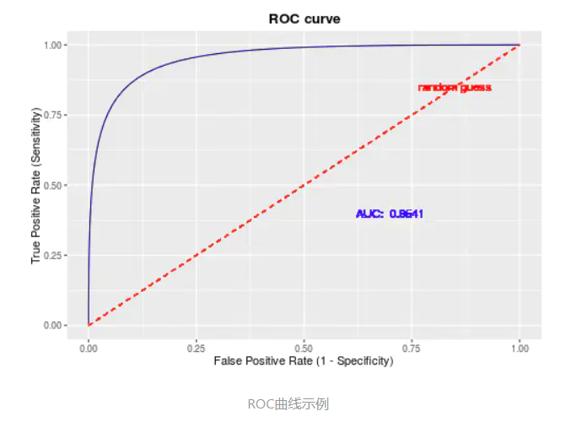
评估分类器
ROC曲线用于分类模型的可视化比较，显示了正确肯定率和错误肯定率之间的权衡。ROC曲线下的面积是模型精度的度量。当一个模型更接近于对角线时，它的精度会降低，并且具有完美精度的模型的面积将为1.0。
ROC曲线绘制的是正确肯定率与错误肯定率。另一种类型的曲线是PR曲线，它绘制了精度与召回率的关系。当处理高度偏斜的数据集（严重的类不平衡）时，Precision-Recall（PR）曲线可提供更好的结果。

Slide 8
第三章 机器学习分类器
什么是分类
给定一个包含已知类成员关系的观测值的数据集，分类就是确定新数据点所属的类的任务。类是指类别，也称为目标或标签。例如，电子邮件服务提供商中的垃圾邮件检测涉及二元分类（仅两个类别）。所述MNIST数据集包含的一组图像，其中每个图像是一个单一的数字，这意味着有10标签。分类中的一些应用程序包括信用批准，医学诊断和目标市场
常见分类器
线性分类器、kNN、Logistic回归、决策树、随机森林、支持向量机、贝叶斯分类器、CNN（深度学习）

Slide 9
KNN分类算法
kNN （K近邻）算法是一种分类算法。简而言之，将彼此靠近的数据点归为同一类。引入新点后，会将其添加到其最近邻居的大多数类别中
如何处理KNN平局
• 将较高的权重分配给较近的点
• 增加k的值，直到确定获胜者
• 减小k的值，直到确定获胜者
• 随机选择一个分类

Slide 10
贝叶斯分类器
其分类原理是通过某对象的先验概率，利用贝叶斯公式计算出其后验概率，即该对象属于某一类的概率，选择具有最大后验概率的类作为该对象所属的类
朴素贝叶斯分类器是受贝叶斯定理启发的概率分类器。朴素贝叶斯分类器假定属性是条件独立的，即使假设不成立，它也可以正常工作。这种假设大大降低了计算成本，并且这是一种仅需线性时间即可实施的简单算法。此外，朴素贝叶斯分类器可以轻松扩展到更大的数据集，并且在大多数情况下都可以获得良好的结果。
朴素贝叶斯分类器的其他优点包括：
可用于二元和多元分类
提供不同类型的朴素贝叶斯算法
是文本分类问题的不错选择
是垃圾邮件分类的流行选择
可以在小型数据集上轻松训练

Slide 11
激活函数
激活函数是将非线性引入神经网络的非线性函数，负责将神经元的输入映射到输出端。
为什么需要激活函数
如果不用激活函数，每一层输出都是上层输入的线性函数，无论神经网络有多少层，输出都是输入的线性组合，这种情况就是最原始的感知机（Perceptron）。
如果使用的话，激活函数给神经元引入了非线性因素，使得神经网络可以任意逼近任何非线性函数，这样神经网络就可以应用到众多的非线性模型中

Slide 12
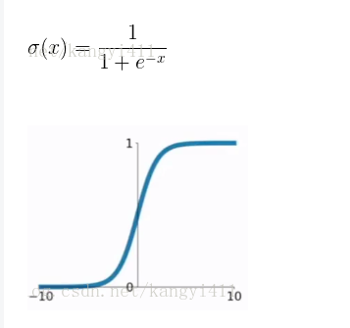
常见的激活函数
主要有三种，sigmoid、tanh、relu
Sigmoid：当输入稍微远离了坐标原点，函数的梯度就变得很小了，几乎为零；函数输出不是以0为中心的，这样会使权重更新效率降低

Slide 13
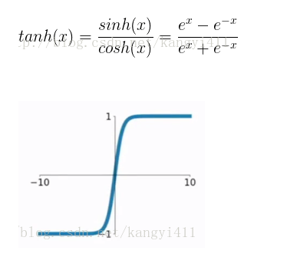
常见的激活函数
Tanh
tanh是双曲正切函数，tanh函数和sigmod函数的曲线是比较相近的，咱们来比较一下看看。首先相同的是，这两个函数在输入很大或是很小的时候，输出都几乎平滑，梯度很小，不利于权重更新；不同的是输出区间，tanh的输出区间是在(-1,1)之间，而且整个函数是以0为中心的，这个特点比sigmod的好。
一般二分类问题中，隐藏层用tanh函数，输出层用sigmod函数。

Slide 14
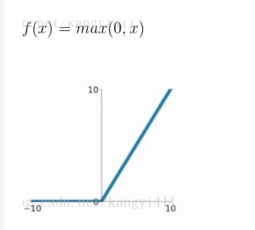
常见的激活函数
Relu
ReLU(Rectified Linear Unit)函数是目前比较火的一个激活函数，相比于sigmod函数和tanh函数，它有以下几个优点：
1) 在输入为正数的时候，不存在梯度饱和问题。
2) 计算速度要快很多。ReLU函数只有线性关系，不管是前向传播还是反向传播，都比sigmod和tanh要快很多。（sigmod和tanh要计算指数，计算速度会比较慢）
当然，缺点也是有的：
1) 当输入是负数的时候，ReLU是完全不被激活的，这就表明一旦输入到了负数，ReLU就会死掉。这样在前向传播过程中，还不算什么问题，有的区域是敏感的，有的是不敏感的。但是到了反向传播过程中，输入负数，梯度就会完全到0，这个和sigmod函数、tanh函数有一样的问题。
2) 我们发现ReLU函数的输出要么是0，要么是正数，这也就是说，ReLU函数也不是以0为中心的函数。

Slide 15
谢谢

